Slide 1
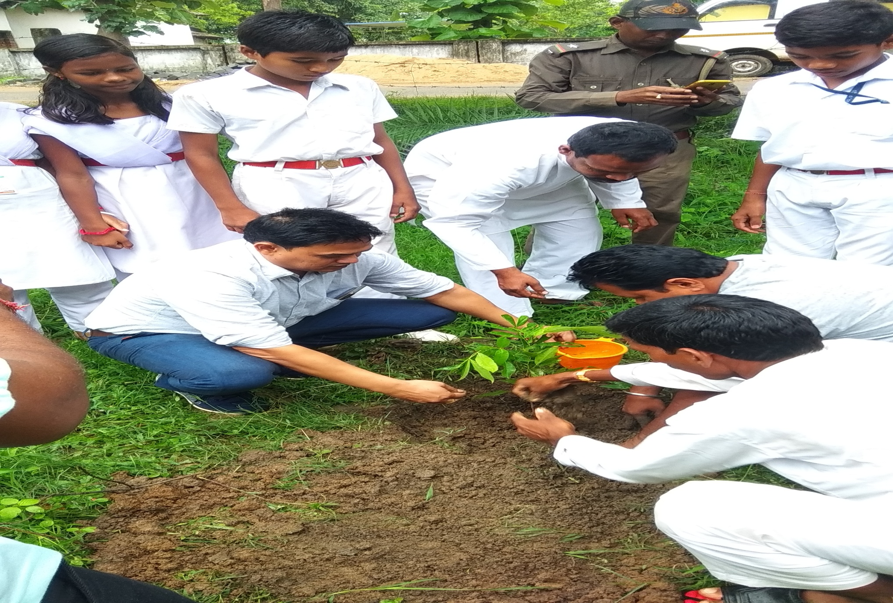
aélùeû_Y

Slide 2
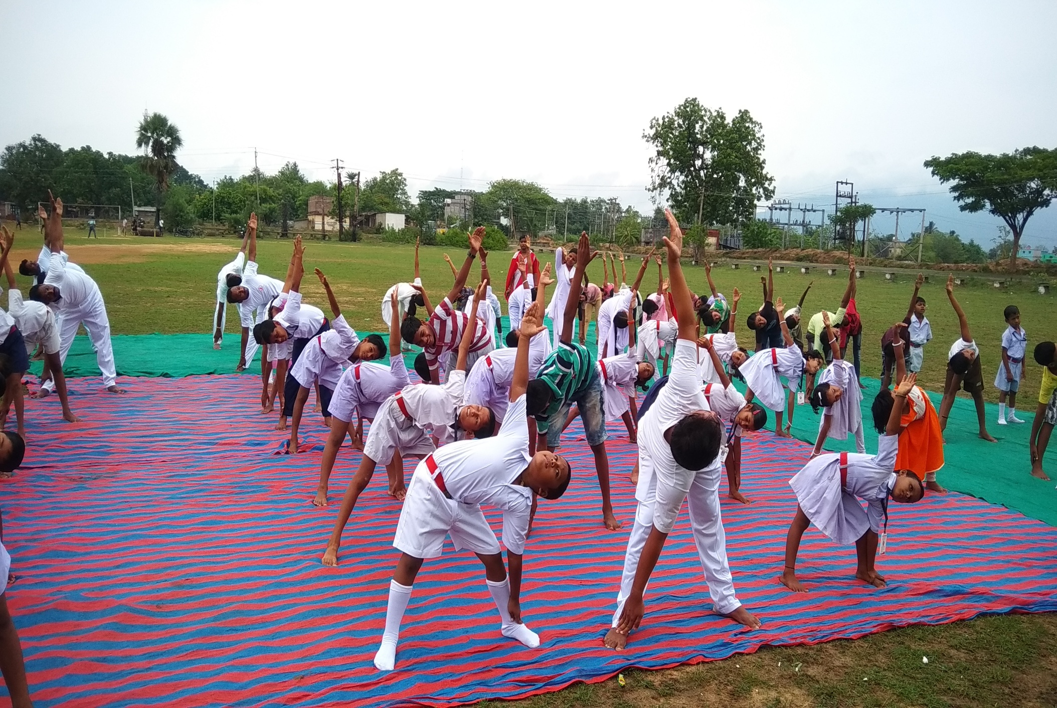
aògß ù~ûM \òai

